Slide 1
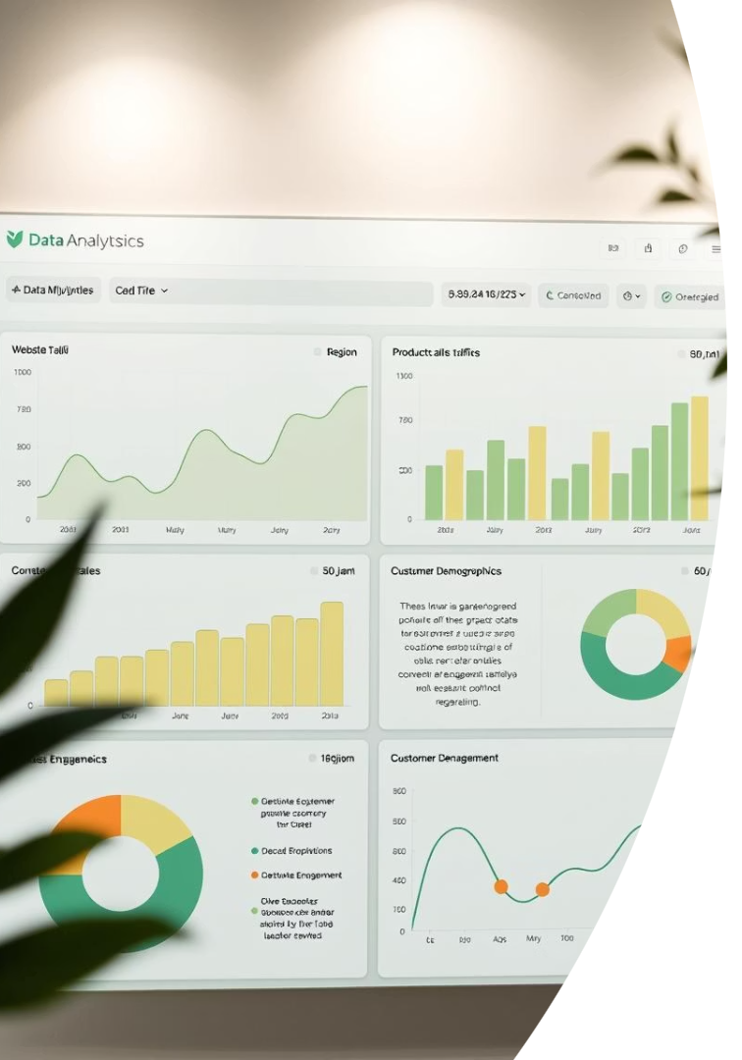
Портфолио по Excel: Анализ Данных для Продаж
Эта презентация демонстрирует ключевые аналитические возможности Excel для оптимизации стратегий продаж и повышения эффективности бизнеса.
Презентацию выполнил Олег Герасимчук
В рамках курса по Анализу данных

Slide 2




Анализ трендов и прогнозирование продаж
Сбор данных
Импорт и очистка данных продаж из различных источников.
Визуализация
Построение наглядных графиков и диаграмм трендов.
Прогнозирование
Применение статистических методов для будущих продаж.

Slide 3

Исследование выполнил: Герасимчук Олег
Представленное исследование было выполнено Олегом Герасимчуком. Оно охватывает анализ рыночных тенденций, декомпозицию данных и выработку рекомендаций.
Профиль
Экспертиза
Опыт в анализе данных и бизнес-стратегиях.
Специализация на прогнозировании продаж.
Навыки
Глубокое знание Excel и Power BI.

Slide 4

Задачи исследования
Анализ продаж продуктовых сетей
Декомпозиция данных
Формирование ключевых выводов
1
Анализ продаж
2
Декомпозиция
Исследование динамики и объемов продаж по сетям.
Разбиение данных на составляющие для детального изучения.
3
Выводы
Формирование обоснованных заключений для бизнеса.

Slide 5
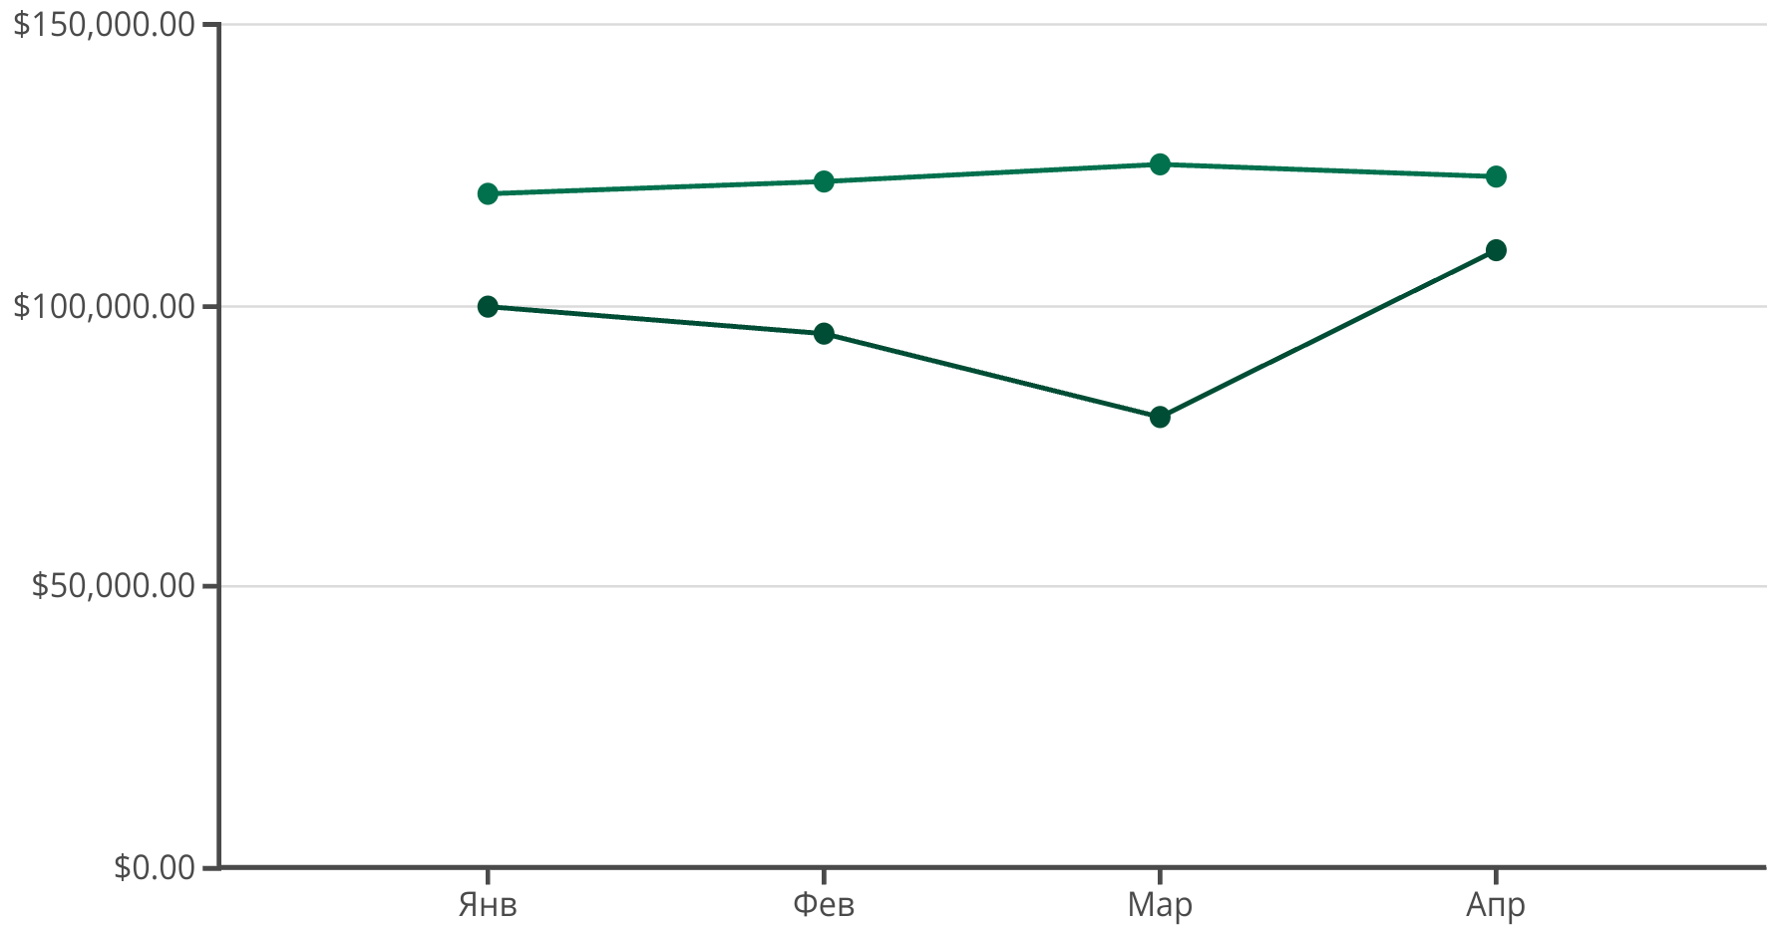
Динамика продаж по магазинам
Оба магазина столкнулись с трудностями в 2022–2023 гг. Важно понять причины этих колебаний.
Азбука вкуса
Ароматный мир

Slide 6
Особенности динамики
"Азбука вкуса" более подвержена колебаниям. "Ароматный мир" демонстрирует стабильную динамику продаж.
Азбука вкуса
Ароматный мир
Резкие изменения в продажах. Высокая чувствительность к внешним факторам.
Стабильная динамика. Удержание линии продаж, устойчивость к шокам.
Сезонные спады
Лояльная база
Влияние акций
Эффективный маркетинг

Slide 7



Рекомендации по динамике
Для "Азбуки вкуса" необходим анализ причин провалов. "Ароматному миру" следует использовать успехи для расширения.
Азбука вкуса
Анализ провалов, адаптация стратегий.
Ароматный мир
Использование успехов, расширение рынка.
Общие советы
Развитие омниканальных продаж, работа с лояльностью.

Slide 8

Анализ цен внутри товарной категории
Важен не только размер скидок, но и разнообразие акций. Учитывайте средний дисконт и разницу предложений.
Эффективная ценовая стратегия — это баланс между конкурентоспособностью и маржинальностью.
15%
20%
Средний дисконт
Разница предложений
30%
Рост прибыли

Slide 9








Эффективные предложения
Эффективные акции приводят к росту продаж и прибыли. Баланс между скидками и качеством обслуживания — путь к успеху.
Скидки
Качество
Привлекают новых клиентов.
Удерживает текущих покупателей.
Прибыль
Сервис
Цель любой стратегии.
Повышает лояльность.

Slide 10
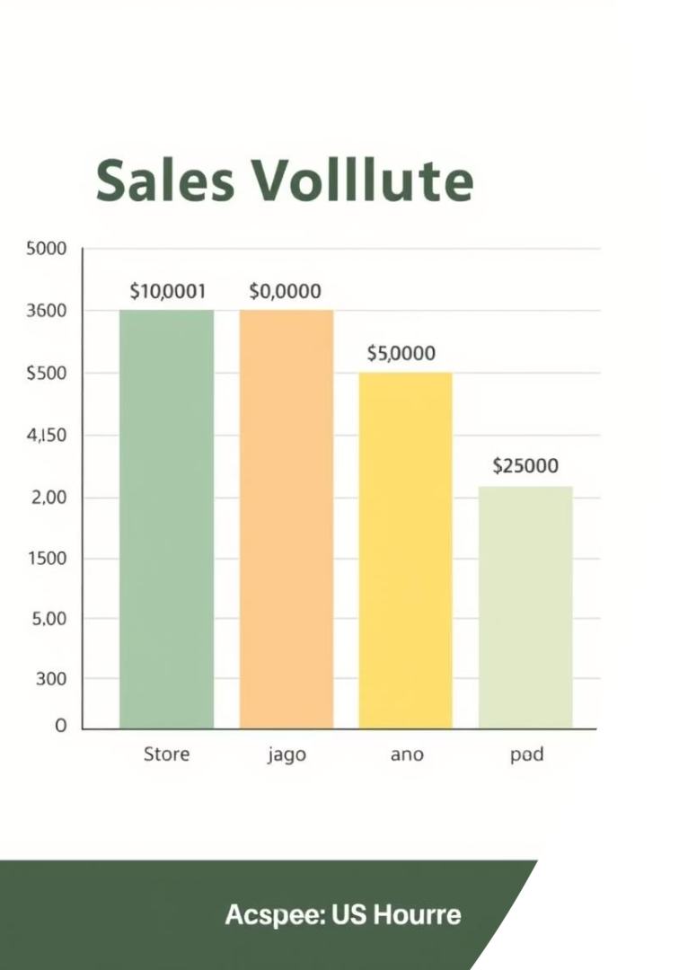
Суммарные продажи по магазинам
Необходим анализ предложений и оптимизация маркетинга. Лидеры должны развивать сильные стороны. Отстающие — изучать успешные практики лидеров.
Магазин
Суммарные продажи (млн руб.)
Прирост (год к году)
Азбука вкуса
150
-5%
Ароматный мир
200
+3%
Вкусвилл
180
+7%

Slide 11
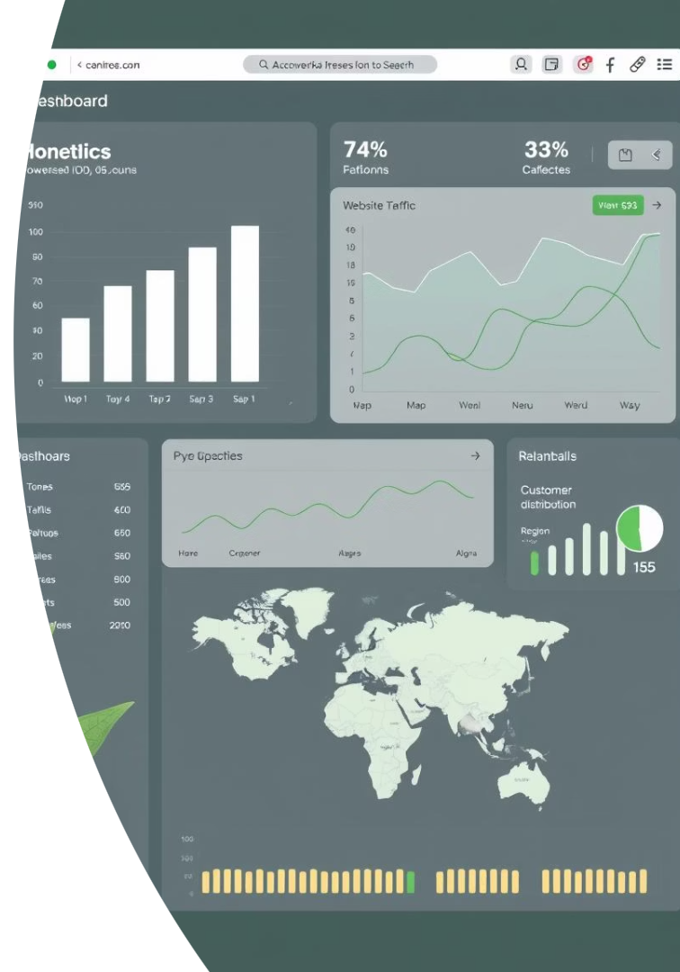
Анализ Данных Продаж и Оптимизация Ассортимента
Представляем анализ для отделов продаж и маркетинга. Оптимизируем ассортимент и закупки на основе данных. Цель — повышение эффективности бизнеса.

Slide 12
Сравнение Поставщиков и Анализ Цен
Различия в Продажах
Оптимизация Ассортимента
По категориям и поставщикам
На основе данных
Вариации по регионам
Повышение маржинальности
Зависимость от сезона
Снижение издержек

Slide 13




Рекомендации по Поставщикам
Мониторинг
Глубокий Анализ
Регулярный анализ данных
Сезонность, конкуренция, маркетинг
Адаптация
Гибкость стратегий

Slide 14
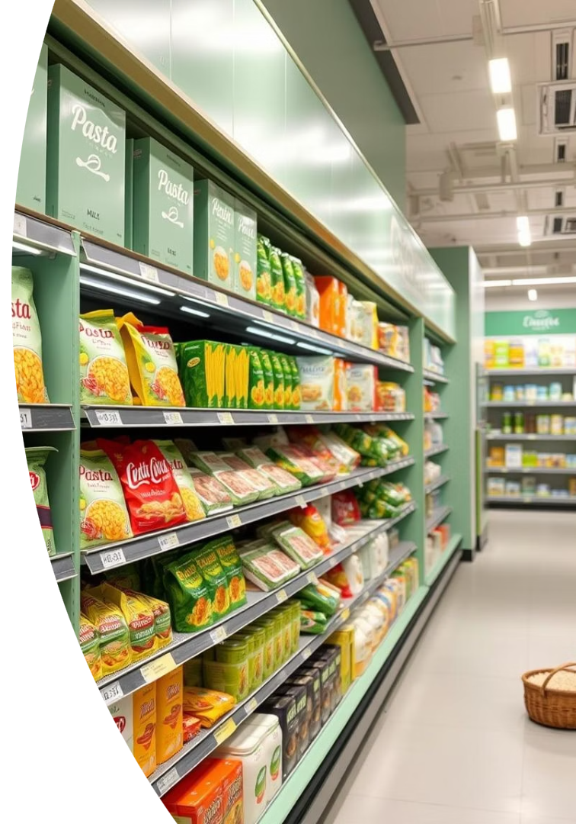
Продажи по Категориям Товаров
Ключевые Категории
Сезонные Колебания
Макароны, Мясо, Сок
Планирование акций и рекламы
Региональные Различия
Важность локализованных стратегий

Slide 15




Среднее Количество Покупок по Категориям
Приоритетные Категории
Инвестиции в Акции
Спецакции к Праздникам
Молоко и Рис
Увеличение прибыли
Рост сезонных продаж

Slide 16






Аналитика Клиентов: География и Лайфтайм
Локальные Стратегии
Для других стран
Основной Рынок
Россия и СНГ
Отслеживание Трендов
Постоянный мониторинг

Slide 17

Программа Лояльности и Лайфтайм
1
Охват Программы
Почти 50% клиентской базы
2
Лайфтайм Клиентов
200–400 дней
3
Работа с Сегментами
С менее активными

Slide 18
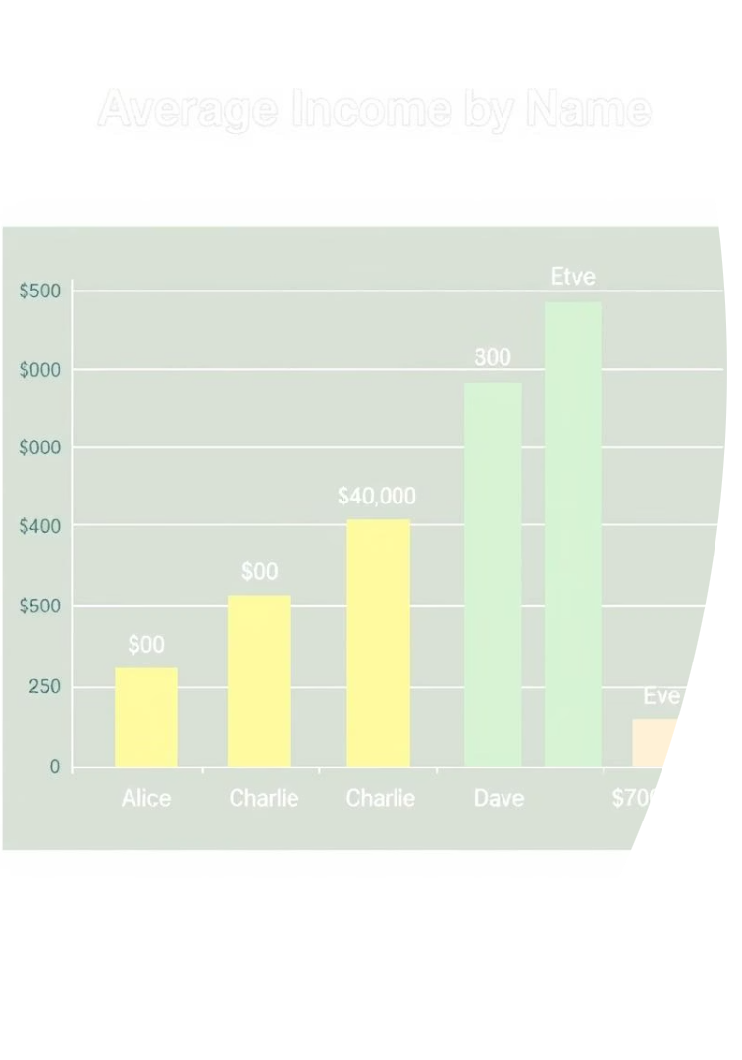
Частотность Имен и Платежеспособность
Частотный Анализ Имен
Для таргетированной рекламы
Адаптация Предложений
По странам с разной платежеспособностью
Мониторинг
Финансовых показателей

Slide 19



Заключение: Выводы и Перспективы
Мы успешно проанализировали пользовательские данные. Полученные инсайты помогут оптимизировать стратегии. Это открывает новые возможности для роста.
Олег Герасимчук
Эксперт по анализу данных
Свяжитесь по телефону
+7 905 319 25 93
Напишите на почту
olegavsim@gmail.com

